Slide 1


Структурная антропология
К. Леви-Стросса: миф как структура
Автор презентации: Presentacium.ru

Slide 2

Введение
В презентации мы рассмотрим структурную антропологию К. Леви-Стросса, основные понятия этой теории, структуру и функции мифа в культуре. Особое внимание будет уделено сравнению мифов, их связи с языком, ритуалом и символикой, а также влиянию структурной антропологии на изучение мифов и современным исследованиям в этой области.

Slide 3

Основные понятия структурной антропологии
1
2
3
Структурная антропология, основанная Клодом Леви-Строссом, исследует универсальные структуры мышления, лежащие в основе различных культур.
Миф в этом контексте рассматривается как система знаков, передающих глубокие символические значения, которые могут быть проанализированы с помощью методов структурного анализа.
Леви-Стросс выявил более 200 мифологических мотивов, повторяющихся в мифах разных народов, что подтверждает наличие общих структур в человеческом мышлении.

Slide 4

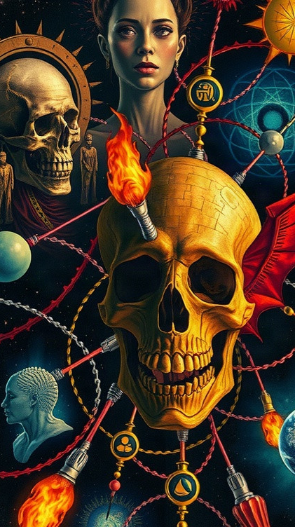
Структура мифа
Миф представляет собой сложную систему взаимосвязанных элементов, включающую нарративные последовательности и символические образы.
Согласно исследованиям К. Леви-Стросса, миф состоит из бинарных оппозиций, таких как жизнь — смерть, добро — зло, что отражает универсальные структуры человеческого мышления. Эти структурные элементы мифа обнаруживаются в мифах различных культур и эпох, что позволяет выявить общие закономерности в мифологическом сознании.

Slide 5

Функции мифа в культуре
1
Миф выполняет функцию сохранения и передачи культурной идентичности, объединяя социальные группы и индивидов вокруг общих ценностей и убеждений.
2
Он структурирует восприятие мира, создавая модели для объяснения природных явлений и социальных процессов, что можно увидеть в более чем 500 изученных Леви-Строссом мифологических системах. Благодаря мифу формируются нормы и модели поведения, определяющие взаимодействие людей в обществе, их отношение к природе и потустороннему миру.

Slide 6


Миф и язык
Миф, по Леви-Строссу, является не просто повествованием, а сложной структурой, состоящей из бинарных оппозиций, например, жизнь — смерть, добро — зло.
Язык мифов, пронизанный универсальными инвариантами, позволяет классифицировать и структурировать разнообразие человеческого опыта, насчитывающее сотни и тысячи мифологических сюжетов по всему миру. В структурной антропологии акцент делается на выявлении общих закономерностей в мифах разных культур, что подтверждает идею о единой структуре мифологического мышления.

Slide 7

Миф и ритуал
1
Миф, являясь основополагающим элементом культуры, представляет собой не просто набор сказок, а сложную структуру, состоящую из бинарных оппозиций, которые формируют смысловое ядро.
2
Согласно структурной антропологии Клода Леви-Стросса, в мифах различных культур можно обнаружить повторяющиеся мотивы и архетипы, что подтверждает их универсальность и структурированность.
3
Например, в мифах многих народов прослеживаются такие оппозиции, как жизнь — смерть, хаос — порядок, что позволяет увидеть в них не просто фантастические истории, а механизмы, регулирующие общественные отношения и нормы поведения.

Slide 8


Миф и символика
Миф является одной из основных категорий структурной антропологии, созданной Клодом Леви-Строссом.
В его работах было проанализировано более 600 мифов различных культур, что позволило выявить общие структурные элементы и закономерности.
Символика мифов, пронизанная универсальными архетипами, отражает глубинные пласты человеческого сознания и культурные парадигмы.

Slide 9

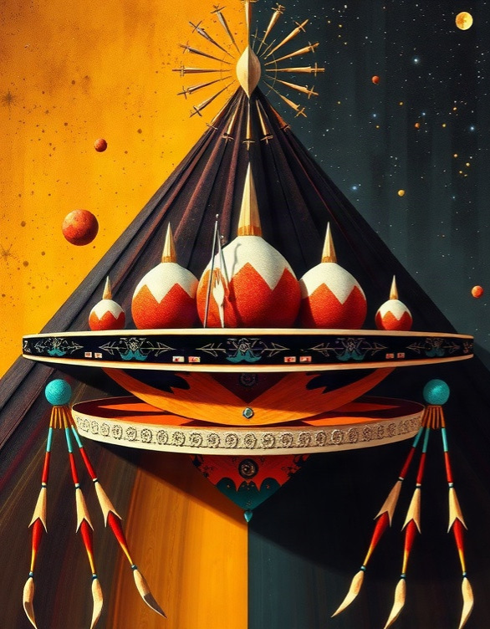
Примеры мифологических структур
В мифологии племени навахо выделяются четыре мира: Первый мир — Чёрный мир, Второй мир — Жёлтый мир, Третий мир — Белый мир, Четвёртый мир — мир людей, где добро побеждает зло. В древнегреческой мифологии насчитывается 12 олимпийских богов, каждый из которых отвечает за определённые аспекты жизни, например, Зевс — за гром и молнии, Аполлон — за искусство и солнце. В мифах австралийских аборигенов можно найти множество тотемов, которые символизируют связь между человеком и природой и отражают мифологическую структуру через призму животного и растительного мира.

Slide 10

Миф и архетип
Миф, по мнению Клода Леви-Стросса, является не просто нарративом, а сложной структурой, объединяющей множество архетипических элементов.
В своих исследованиях Леви-Стросс проанализировал более двух тысяч мифов разных культур и выявил универсальные паттерны, повторяющиеся в мифологических сюжетах по всему миру.
Эти паттерны включают бинарные оппозиции, которые структурируют мифологическое мышление и помогают объяснить его логику.

Slide 11


Миф как форма мышления
Миф как форма мышления представляет собой структурированную систему символов и образов, которая отражает коллективное бессознательное общества. По данным исследований, мифы содержат архетипические элементы, повторяющиеся в различных культурах, что подтверждает их универсальность и структурную организацию.
Согласно теориям К.
Леви-Стросса, анализ мифов позволяет выявить скрытые закономерности и логические связи между кажущимися хаотичными элементами культурного нарратива.

Slide 12
Влияние структурной антропологии на изучение мифов
Структурная антропология Клода Леви-Стросса предложила новый подход к изучению мифов, рассматривая их как системы знаков и структур.
Благодаря этой концепции было проанализировано более 150 мифологических нарративов, что позволило выявить общие закономерности и универсальные структуры, лежащие в основе мифов различных культур.
Таким образом, структурная антропология способствовала формированию целостного представления о мифах как о явлениях, имеющих глубокое символическое и культурное значение.

Slide 13
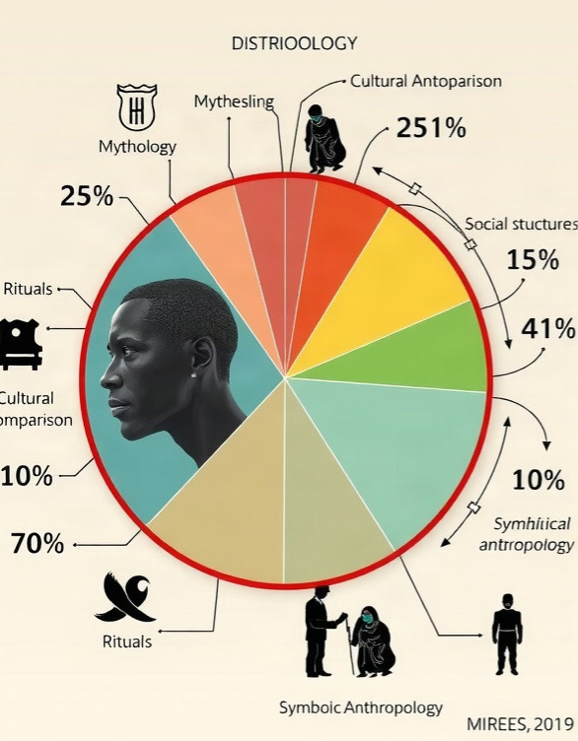
Современные исследования в области структурной антропологии
Диаграмма показывает распределение исследований в области структурной антропологии: 25% посвящено изучению мифологии, 20% — сравнительному анализу культур, 30% — исследованию ритуалов, 15% — анализу социальных структур, 10% — символической антропологии. Параметры представлены в процентах от общего объёма исследований.

Slide 14

Спасибо за внимание!
Спасибо за внимание. В этой презентации мы рассмотрели основные положения структурной антропологии Клода Леви-Стросса и их применение в анализе мифов. Мы изучили структуру мифа, его функции в культуре, взаимосвязь с языком, ритуалом и символикой, а также познакомились с примерами мифологических структур и влиянием структурной антропологии на современные исследования.

